Slide 1

PROTOTIPADO
M09UF1- Disseny de la interfície
Professor: Marc Callejón
ETP Xavier

Slide 2
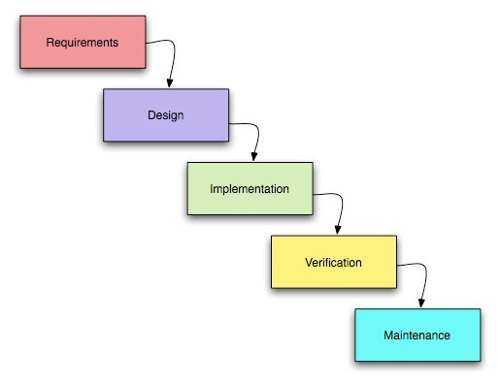
MOCKUPS Y PROTOTIPADO
Ciclo de vida del SW
Enfoque clásico
‹#›

Slide 3
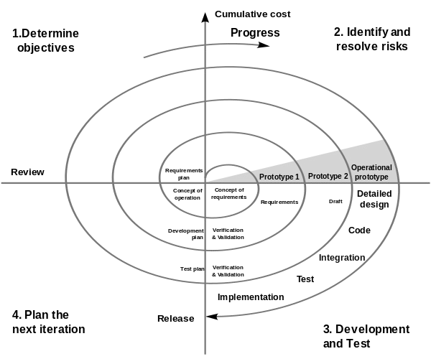
MOCKUPS Y PROTOTIPADO
Enfoque por prototipado
Metodologías ágiles → Scrum
Desarrollo iterativo
(sprints)
‹#›

Slide 4
MOCKUPS Y PROTOTIPADO
Prototipos según su nivel de detalle
Storyboards (guiones, requisitos)
Wireframes (borradores, contenidos)
Mockups (maquetado, colores, tipografia)
Prototipos baja fidelidad
Prototipos Alta fidelidad (Mayor detalle)
Producto final
‹#›

Slide 5
MOCKUPS Y PROTOTIPADO
Con Figma:
Wireframes (borradores, contenidos)
Mockups (maquetado, colores, tipografia)
Prototipos tempranos (interacción, navegación)
‹#›

Slide 6
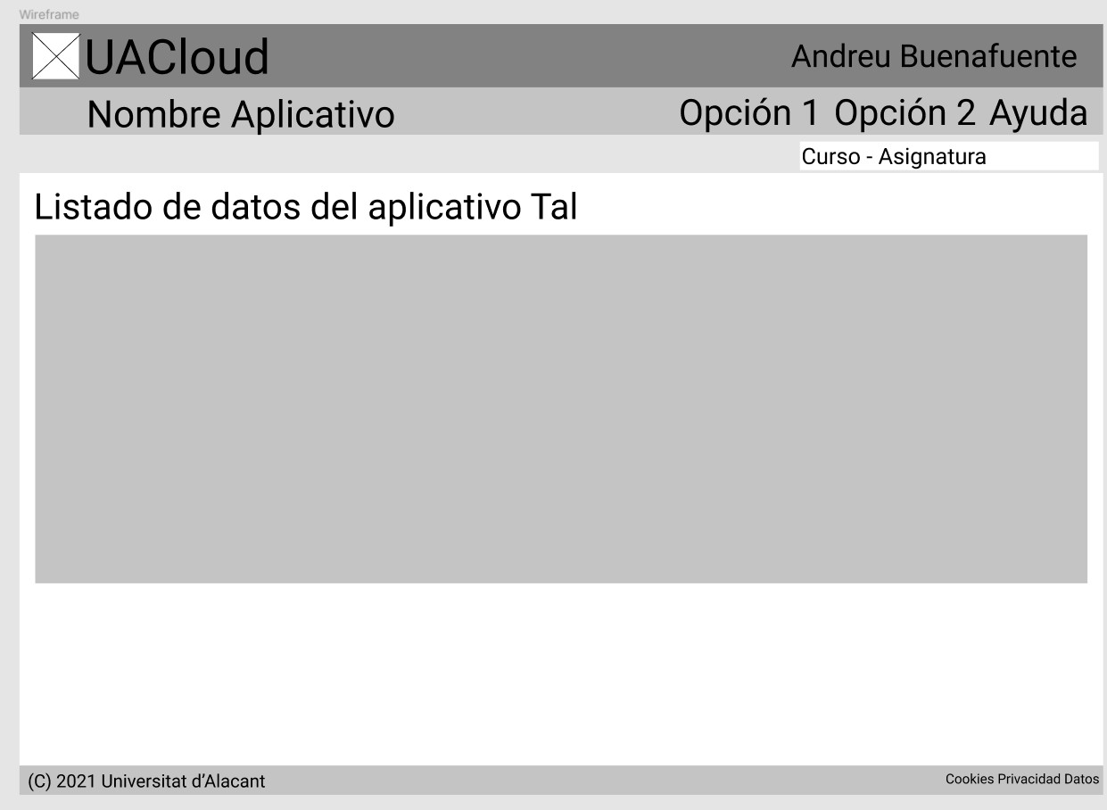
WIREFRAME

Slide 7
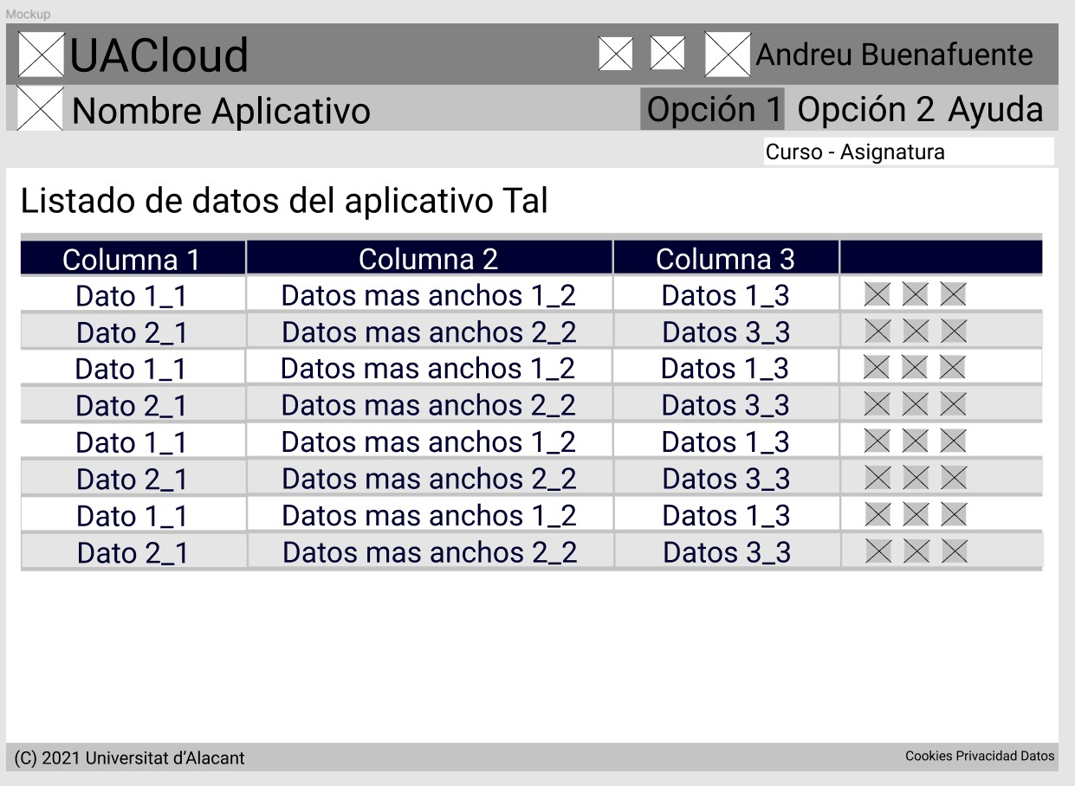
MOCK-UP

Slide 8
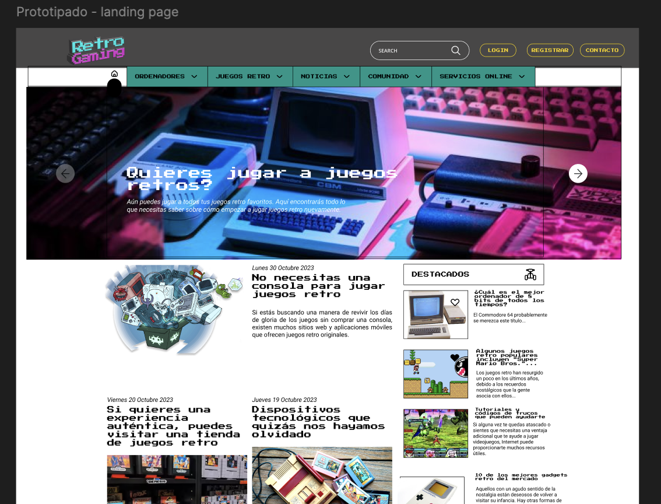
PROTOTIPO

Slide 9
FIGMA
Figma es una aplicación Web que permite diseñar interfaces de usuario para un proyecto
Es útil para crear pantallas tanto para web como para móvil, tablet o incluso aplicaciones de escritorio
Tiene una versión de escritorio para trabajar en local
Existe un modo de uso gratuito con ciertas limitaciones y varias modalidades de pago con más posibilidades.

Slide 10
FIGMA
Algunas prestaciones más:
Se puede ampliar su utilidad por medio de la instalación de plugins desarrollados por los propios usuarios.
En el trabajo colaborativo, los cambios se ven instantáneamente, pues se sincroniza constantemente con la nube. Además se pueden añadir comentarios.
–
–
–

Slide 11
FIGMA
Algunas prestaciones más:
Herramientas de selección avanzadas por atributos, propiedades, etc.
Puede grabarse el proyecto en un formato nativo en local y exportarlo en formato de imagen o PDF pantalla a pantalla o el proyecto entero.
Se pueden crear prototipos añadiendo cierta funcionalidad por medio de eventos y animaciones.
–
–
–

Slide 12
FIGMA
Otras herramientas similares:
Sketch: https://www.sketch.com/
Versión Mac y web, de pago. Colaborativo. Vectorial, para diseño gráfico (no solo mockups)
●
●
–
Balsamiq, https://balsamiq.com
Versión web (originalmente) y para escritorio Diseño de mockups
●

Slide 13


FIGMA: MENÚS Y OPCIONES
Menu Figma
Puntero: mover o escalar Frames/Slices Herramientas gráficas
Lápiz/pluma: dibujo a mano alzada Herramienta de texto Herramienta mano (moverse por el documento)
Acceso al perfil de usuario Opciones de compartir documento
Comentar Lanzar prototipo Zoom principal
●

Slide 14
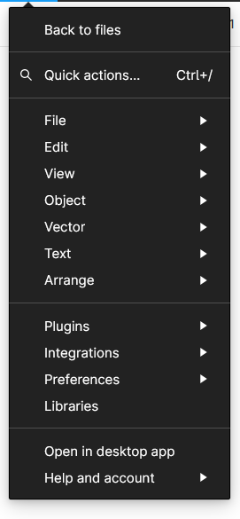
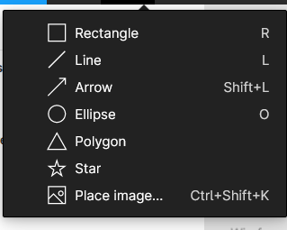
FIGMA: MENÚS Y OPCIONES
Menu Figma
Shape tools

Slide 15
FIGMA: NUEVO DOCUMENTO
CREACIÓN DE UN NUEVO DOCUMENTO
Un nuevo documento tiene una página por defecto
Cada página es un enorme lienzo (canvas) sobre el que podemos ubicar nuestras pantallas (frames).
Al añadir un nuevo frame tenemos varias opciones: smartphone, tablets, monitores, smartwatches, etc.
–
–

Slide 16
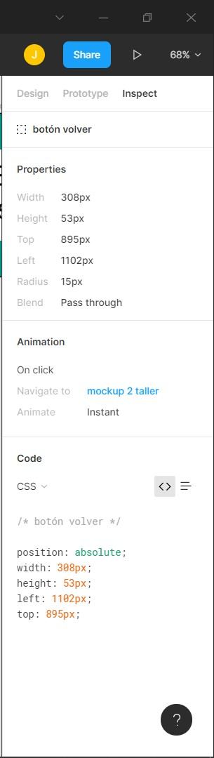
FIGMA: INSPECT
La pestaña de inspección permite obtener las propiedades de diseño del objeto seleccionado en formato CSS, android e iOS.

Slide 17
FIGMA: PROTOTIPOS
Ejecutar, compartir, distribuir:
Se pueden compartir con otros
usuarios de Figma
Se pueden establecer permisos (si pertenecen al mismo equipo)
Es posible generar un enlace para visualizar el prototipo de forma anónima
–
–

Slide 18
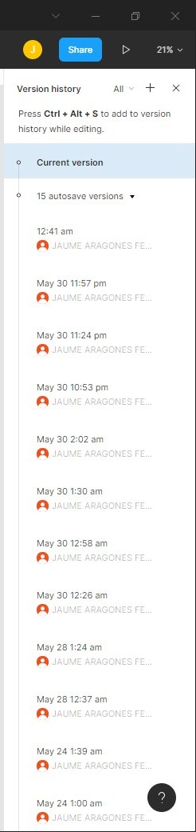
FIGMA: HISTÓRICO
•
En el menú 'file'>'show version history' se puede acceder al histórico de versiones.
Podemos crear una nueva versión con 'control+alt+s' Permite acceder a las versiones anteriores guardadas y recuperar el documento tal y como estaba en ese momento.

Slide 19
FIGMA: GUARDAR Y EXPORTAR
En el menú 'file'>'save local copy', podemos guardar el documento en formato nativo '.fig'
Podemos exportar todos los frames a PDF en un mismo fichero: 'file'>'export frames to PDF'
La opción 'file'>'export', exporta los objetos o frames seleccionados a una carpeta, según la configuración de las propiedades de exportación de cada uno.
•

Slide 20
Pràctica AC3
gist:a02be48fc95d1b8f88964250e9d2ba46 (github.com)
•
•
•
–
–
–
•
36

